Slide 1
Felipe Paiva
Projeto Cross PI e Socioemocional

Slide 2
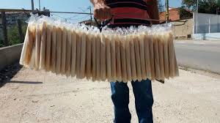
Biju Paiva
Um pouco da história
Como foi feito esse projeto
Dificuldades e desafios

Slide 3
Angélica paiva
Vicente lima
Professores
Colegas
Agradecimentos especiais

